Slide 1
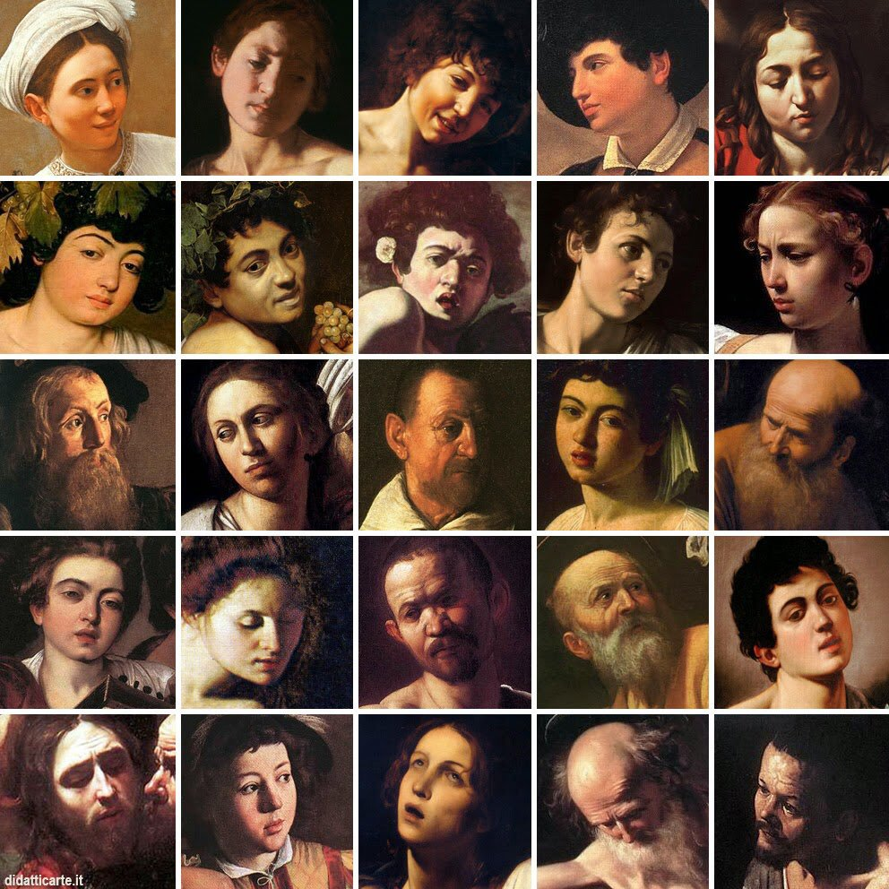
Dipingere emozioni
1. Sorpresa-Ammirazione
1
2
3
2. Dolore - Tristezza
Le emozioni sono spesso complesse e richiedono più parole per poterle indicare. Associa ogni coppia di emozioni a ciascun personaggio ritratto da Caravaggio.
3. Gioia - Fiducia
4. Noia - Malinconia
4
5
6
7
5. Ripugnanza - Paura
6. Ammirazione - Estasi
7. Dolore - Tristezza
8
9
8. Sorpresa - Apprensione
9. Interesse - Stupore
10. Tenerezza - Apprensione
10
11
11. Meraviglia - Paura
12. Sorpresa - Aspettativa
12

